Slide 1
Adiestramiento de concientización sobre LAS MEDIDAS DE protección PERSONAL al trabajar con MÁQUINAS
Notes:
El material informativo fue producido de acuerdo con la donación número SH-31197-SH7, proveniente de la Oficina Gubernamental para la Administración de la Salud y la Seguridad Ocupacional del Departamento del Trabajo de los EE. UU. La misma no refleja necesariamente los puntos de vista ni las políticas del Departamento del Trabajo de los EE. UU., ni implica el respaldo del gobierno de los EE. UU. a los nombres comerciales, productos comerciales u organizaciones aquí mencionadas.
Proporcionaremos una descripción general sobre los riesgos por la ausencia de los dispositivos o cubiertas de protección en una máquina y los controles para evitarlos, e igualmente hablaremos sobre los procedimientos de bloqueo / etiquetado.

Slide 2
Trataremos:
La Información de OSHA
Los Peligros por la ausencia de las Cubiertas Protectoras y/o dispositivos de seguridad en una Máquina, y los Controles para evitarlos
Los aspectos resaltantes de la Subparte O
El Bloqueo/Etiquetado
El material informativo fue producido de acuerdo con la donación número SH-31197-SH7, proveniente de la Oficina Gubernamental para la Administración de la Salud y la Seguridad Ocupacional del Departamento del Trabajo de los EE. UU. La misma no refleja necesariamente los puntos de vista ni las políticas del Departamento del Trabajo de los EE. UU., ni implica el respaldo del gobierno de los EE. UU. a los nombres comerciales, productos comerciales u organizaciones aquí mencionadas.
Notes:
Trataremos la información de OSHA, los peligros por la ausencia de las cubiertas de protección en una máquina y los controles para evitarlos, los aspectos resaltantes de la Subparte O y el Bloqueo/Etiquetado.

Slide 3


Los Derechos y Responsabilidades del Empleador
Los empleadores tienen la responsabilidad, como mínimo, de cumplir con la Ley de Seguridad y Salud Ocupacional (OSH Act)
Los empleadores deben tomar las acciones razonables, para encontrar y corregir los riesgos para la salud y seguridad
New 2015 version
Notes:
Los empleadores también deben:
Realizar pruebas en el lugar de trabajo, como tomar muestras del aire respirable o monitorear el ruido, tal como lo exigen algunas normas de OSHA.
Proporcionar exámenes de audición u otras pruebas médicas requeridas por las normas de OSHA (si corresponde).
Publicar información sobre lesiones / enfermedades para que los empleados puedan verlas y leerlas.
Visiblemente exponer el afiche/póster oficial de OSHA "Seguridad y Salud en el Trabajo: es la ley" que describe los derechos y responsabilidades bajo la Ley de SSO; el nuevo póster emitido en el 2015, sin embargo, cualquiera de los afiches sigue siendo aceptable.
Y los empleadores NO PUEDEN tomar represalias contra los trabajadores ni discriminarlos porque hagan uso de sus derechos conforme a la Ley de SSO, para reportar los peligros que podrían causar o haber causado una lesión o enfermedad relacionada con el trabajo.
El gráfico: esta diapositiva muestra la imagen del anterior póster de OSHA y la nueva versión del afiche del 2015 de OSHA.

Slide 4
Los Derechos de los Trabajadores
A un lugar de trabajo libre de peligros identificados
A informar problemas de salud y seguridad y/o lesiones y enfermedades sin temor a represalias
A presentar una queja por discriminación bajo la Sección 11 (c) de la Ley de SSO, que prohíbe el despido o la discriminación por parte de "cualquier persona" contra cualquier empleado, por poner en práctica actividades relacionadas con OSHA;
A presentar una queja si es sancionado o discriminado por actuar como "denunciante“, según las leyes federales adicionales para las cuales OSHA tiene jurisdicción.
A recibir el entrenamiento apropiado en un lenguaje y vocabulario que los trabajadores entiendan
Notes:
Los empleadores tienen la responsabilidad de proporcionar un lugar de trabajo seguro y libre de peligros graves y deben seguir todos los estándares de salud y seguridad de OSHA.
Los empleadores deben tomar las acciones razonables para encontrar y corregir los problemas de salud y seguridad, conforme a la Ley de SSO. OSHA requiere que los empleadores, primero intenten eliminar o reducir los peligros haciendo cambios factibles en las condiciones de trabajo, en vez de confiar en el equipo de protección personal –también conocido como EPP, (por ejemplo, máscaras, guantes, tapones para los oídos); y si un empleador proporciona EPP, entonces el empleador debe capacitar a los empleados sobre CUÁNDO y CÓMO usar el EPP.
Cualquier adiestramiento ofrecido por el empleador debe estar en un lenguaje que los empleados puedan entender. Un ejemplo de ello es cuando un empleador imparte capacitación sobre los procedimientos para desconectar (desenergizar) o reconectar (re-energizar) la fuente de energía para una pieza de equipo, bien bloqueando o etiquetando (LOTO) las distintas fuentes de energía del equipo, para evitar que los empleados puedan ser atrapados/presionados o sean expuestos a otros peligros causados por la energía liberada.
Los trabajadores temporales también tienen derecho a la misma protección que tienen los trabajadores a tiempo completo contra las represalias. Los empleadores no pueden tomar medidas contra los empleados que participen en actividades protegidas en el lugar de trabajo (es decir, presentar una queja, expresar a los supervisores sus preocupaciones sobre los riesgos en el lugar de trabajo, etc.). Los trabajadores también pueden informar a OSHA sobre otros aspectos denunciables y sobre los cuales OSHA exige estricto cumplimiento, y los cuales actualmente (2014) son 22 diferentes estatutos (regulaciones) denunciables, que cubren una variedad de lugares de trabajo. Para obtener más información, visite whistleblowers.gov.
El documento relacionado con la Protección del Denunciante está incluido en la Sección de Recursos

Slide 5
Los Derechos de los Trabajadores (Continuación)
A solicitar (confidencialmente) una inspección de OSHA en su instalación
A participar en una inspección de OSHA
A hablar en privado con el inspector de OSHA
A ver/leer el texto de las citaciones de OSHA
A solicitar archivos médicos, pruebas que miden el nivel de riesgos y el registro de lesiones / enfermedades
Notes:
Los trabajadores pueden participar durante una inspección de OSHA. Igualmente, pueden hablar en privado con el inspector de OSHA, sin temor a represalias de su empleador. Los trabajadores pueden ver las citaciones de OSHA y solicitar los archivos médicos, las pruebas que miden los niveles de riesgos y el registro (records) sobre lesiones/ enfermedades exigido por OSHA.
La Sección 11 (c) de la Ley de SSO prohíbe el despido o discriminación por parte de cualquier persona, contra cualquier empleado que participe en actividades relacionadas con OSHA, Y autoriza al Ministro/Secretario a investigar y buscar toda compensación apropiada que deberá pagar tal persona. Los despidos por venganza o la negligencia/omisión en referir a un trabajador porque éste participe en actividades protegidas por OSHA, serían motivos para que el Ministro/Secretario busque las compensaciones, incluyendo medidas cautelares, en la corte del Distrito.
Los empleadores no pueden tomar medidas contra sus empleados porque éstos participen en actividades protegidas en el lugar de trabajo (es decir: presenten una queja, expresen a los supervisores sus inquietudes/preocupaciones sobre los riesgos existentes en el lugar de trabajo, etc.). Los trabajadores también pueden informar a OSHA sobre otras situaciones denunciables sobre las que OSHA exige estricto cumplimiento, y que actualmente (2014) son 22 estatutos (regulaciones) denunciables que cubren una variedad de lugares de trabajo. Para obtener más información, visite whistleblowers.gov.

Slide 6

¿Por qué las partes móviles de las máquinas no son protegidas/cubiertas?
Notes:
Gráfico: imágenes prediseñadas de piñones / engranajes
Pregúntele a los alumnos del curso por qué creen que las partes móviles de algunas máquinas no son protegidas o cubiertas. A continuación algunas respuestas que podrías recibir:
Nadie metería allí su brazo, mano, dedo, cabeza, etc.
Se supone que nadie debe estar allá atrás, ahí adentro, ni alrededor de la máquina mientras está funcionando.
La máquina vino de esa manera; nunca tuvo instalada ninguna cubierta/tapa protectora.
Lo he estado haciendo así durante veinte años sin ningún problema.
La cubierta/tapa protectora fue solicitada y está por llegar
El inspector no dijo nada.
Es muy costosa.

Slide 7
¿Por qué las partes móviles de las máquinas no son protegidas?
Nadie metería allí su brazo, mano, dedo, cabeza, etc.
Se supone que nadie debe estar allá atrás, ahí adentro, ni alrededor de la máquina mientras está funcionando.
La máquina vino de esa manera; nunca tuvo instalada ninguna cubierta/tapa protectora.
Lo he estado haciendo así durante veinte años sin ningún problema.
La cubierta/tapa protectora fue solicitada y está por llegar
El inspector de OSHA no dijo nada al respecto.
La colocaremos nuevamente si viene OSHA.
Notes:
Converse con los alumnos del curso por qué creen que las partes móviles de algunas máquinas no son protegidas o cubiertas. A continuación algunas respuestas que podrías recibir:
Nadie metería allí su brazo, mano, dedo, cabeza, etc.
Se supone que nadie debe estar allá atrás, ahí adentro, ni alrededor de la máquina mientras está funcionando.
La máquina vino de esa manera; nunca tuvo instalada ninguna cubierta/tapa protectora.
Lo he estado haciendo así durante veinte años sin ningún problema.
La cubierta/tapa protectora fue solicitada y está por llegar
El inspector no dijo nada.
Es muy costosa.

Slide 8
¿Qué tipo de equipo puede causar amputaciones/lesiones y require que sus partes móviles esten protegidas/cubiertas?
Notes:
Pregúntele a los alumnos del curso ¿qué tipo de equipo puede causar amputaciones / lesiones y requiere que sus partes móviles estén protegidas/cubiertas?
Algunas de las respuestas pueden ser:
Prensas eléctricas
Sierras
Cizallas/Cortadoras
Máquinas dobladoras de láminas de metal para elaborar partes/piezas con precisión (manuales, eléctricas o hidráulicas)
Rebanadoras/Cortadoras
Transportadoras para el manejo de materiales (de rodillos, correas, cadenas)
Prensas para la producción de periódicos, libros y material impreso
Máquinas dobladoras/confeccionadoras de rollos
Prensas perforadoras/fresadoras
¿Otras?

Slide 9
Las Amputaciones Pueden Ocurrir con los Siguientes Equipos:
Prensas Eléctricas
Sierras
Cizallas/Cortadoras
Máquinas dobladoras de láminas de metal para elaborar partes/piezas con precisión
Rebanadoras/Cortadoras
Transportadoras para el manejo de materiales
Prensas para la producción de libros, periódicos, etc.
Máquinas dobladoras/confeccionadoras de rollos
Prensas Perforadoras/Fresadoras
Notes:
Algunas de las respuestas pueden ser:
Prensas Eléctricas
Sierras
Cizallas/Cortadoras
Máquinas dobladoras de láminas de metal para elaborar partes/piezas con precisión (manuales, eléctricas o hidráulicas)
Rebanadoras/Cortadoras
Transportadoras para el manejo de materiales (de rodillos, correas, cadenas)
Prensas para la producción de libros, periódicos, y material impreso.
Máquinas dobladoras/confeccionadoras de rollos
Prensas Perforadoras/Fresadoras

Slide 10
¿Dónde Ocurren los Riesgos con Máquinas?
En el punto de operación
En el mecanismo de engranaje que transmite fuerza o potencia operacional
En otras partes móviles
Notes:
Tres de los principals lugares donde se presentan riesgos al operar una máquina son: en el punto de operación, en el mecanismo de engranaje que transmite fuerza o potencia operacional al equipo, y en otras partes móviles.
El Punto de Operación – "significa el punto en el que se realiza el corte, se confecciona o da forma, se perfora/taladra o se ensambla el materia suministrado a la máquina”
El mecanismo de engranaje (aparatos mecánicos) que transmite fuerza o potencia: "todos los componentes del sistema mecánico que transmiten energía a la parte de la máquina que realiza el trabajo. Estos componentes incluyen las ruedas giratorias o volantes, las poleas, las correas, las bielas/barras conectoras, los acoplamientos, las levas, los ejes, las cadenas, los cigüeñales y las ruedas dentadas”.
Otras partes móviles – Cualesquiera otras partes móviles del equipo que puedan causar riesgos y originar lesiones.

Slide 11
Requisitos a cumplir por las Cubiertas Protectoras de una Máquina
Deben prevenir el contacto
Deben ser colocadas/instaladas de manera segura
Deben proteger de objetos en caída libre
No deben crear nuevos riesgos
No deben causar interferencia
Deben permitir accesibilidad para labores de mantenimiento
Notes:
Las cubiertas protectoras de una máquina deben evitar el contacto, deben ser instaladas/colocadas de manera segura, deben evitar que objetos en caída libre penetren a la máquina, no deben crear nuevos riesgos y no deben crear interferencias en la producción del equipo. Las cubiertas protectoras de una máquina también deben configurarse para que permitan un mantenimiento fácil y el acceso al equipo. Por ejemplo: instale las cubiertas protectoras de forma tal que permitan labores de mantenimiento a la máquina (aceitada, engrasada, ajustada, etc.) sin necesidad de quitarlas.

Slide 12
Requisitos a cumplir por las Cubiertas Protectoras de una Máquina (Continuado)
¡NO DEBEN permitir que el trabajador/operador tenga acceso al peligro por la parte inferior de ellas, a través de ellas, por encima de ellas o por los lados de ellas, ni que de alguna otra forma pueda exponerse al riesgo!
Notes:
Es muy importante que una vez que las cubiertas protectoras hayan sido instaladas, éstas no permitan el acceso del operados/trabajador a las partes peligrosas, bien sea por debajo/parte inferior de ellas, a través de ellas, por encima de ellas o por los lados de ellas.

Slide 13
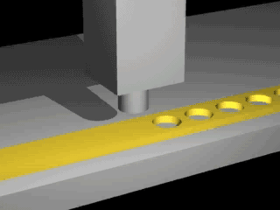
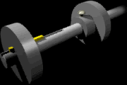
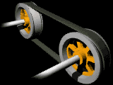


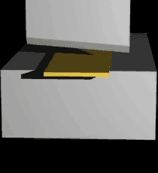

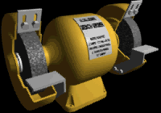
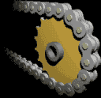
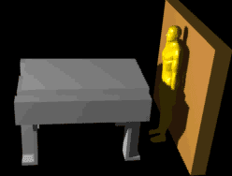

¿Algún Peligro?
Notes:
Esta diapositiva muestra imágenes de un eje giratorio, un eje giratorio y sus piezas de acoplamiento, engranajes/ruedas dentadas, una cadena y rueda dentada o piñón, una correa y polea, un ventilador, una amoladora de banco, una barrena o sinfín giratorio, una prensa perforadora, una cizalla, y una pieza de equipo que se mueve o desplaza hacia adelante y hacia atrás en línea recta, con una persona parada entre el equipo que esta retrocediendo y una pared. Todas estas imágenes muestran partes de equipos que necesitan estar protegidos/cubiertos. Los ejes rotativos, el eje rotativo y su acoplamiento, los engranajes/ruedas dentadas, la cadena y el piñón, la correa y la polea, el sinfín giratorio, la prensa perforadora y la cizalla deben tener colocadas cubiertas de protección para eliminar el acceso/contacto. El ventilador debe tener un protector con aberturas de no menos de ¼ de pulgada. La amoladora debe tener protecciones laterales, protectores de lengüeta ajustados a ¼ de pulgada y el descanso de la herramienta ajustado a 1/8 de pulgada. El acceso a la máquina que se mueve hacia adelante y hacia atrás debe eliminarse, a través de barreras protectoras u otros medios para evitar que los empleados puedan ser golpeados por el equipo.
This slide shows a picture of a rotating shaft, a rotating shaft and coupling, gears, chain and sprocket, belt and pulley, fan, bench grinder, rotating auger, punch press, shear and reciprocating piece of equipment with a person standing between the equipment that is reciprocating and a wall. These pictures all show parts of equipment that need guarding. The rotating shafts, rotating shaft and coupling, gears, chain and sprocket, belt and pulley, rotating auger, punch press and shear all need to have guarding to eliminate access. The fan has to have a guard with openings no less than ¼ inch. The grinder must have side guards, tongue guards adjusted to ¼ inch and tool rests adjusted to 1/8 inch. Access to the reciprocating machine must be eliminated through barrier guards or other means so employees can not be struck by the equipment.

Slide 14
Métodos para protegerse de daños físicos causados por máquinas
Instalación de cubiertas protectoras fisicamente tangibles/visibles
Uso de dispositivos de seguridad
La ubicación/distancia entre el operador y la máquina y con respecto a otros empleados
Notes:
Los tres métodos de protección son los siguientes: Las cubiertas de protección físicas, los dispositivos de seguridad, y la ubicación / distancia. Las protecciones físicas proporcionan una barrera y son una parte permanente de la máquina. Los dispositivos de seguridad pueden detener la máquina si una parte del cuerpo se coloca en el área de peligro, o pueden restringir o inclusive retirar las manos del operador del área de peligro, o pueden requerir el uso de ambas manos para controlar la máquina y/o mantenerlas fuera del área de peligro, o pueden proporcionar una barrera que esté sincronizada con el ciclo de funcionamiento de la máquina, para evitar la entrada al área de peligro durante la parte peligrosa del ciclo. Finalmente, la ubicación o la distancia se refiere a ubicar la máquina de forma tal que los empleados no puedan ingresar al área peligrosa y ubicar a los operadores a una distancia segura del equipo.

Slide 15
Las Cubiertas Protectoras vs. Los Dispositivos para Protegerse contra Daños Físicos
Fijadas
Interconectadas
Ajustables
Autoajustables
Detectan presencia
Jalan hacia atrás
Restringen/Limitan
Actúan como controles de seguridad y detienen la máquina al activarse
Crean una barrera de protección
Notes:
Las diferencias entre las cubiertas protectoras y los dispositivos para protegerse contra daños:
Las cubiertas protectoras pueden ser firmemente instaladas/fijadas, o interconectadas, o pueden ser ajustables o autoajustables.
Los dispositivos para protección contra daños físicos detectan la presencia de una persona, jalan hacia atrás, restringen/limitan, actúan como controles de seguridad y detienen la máquina al activarse y crean una barrera de protección.

Slide 16
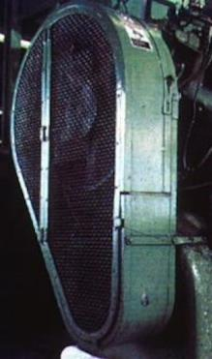
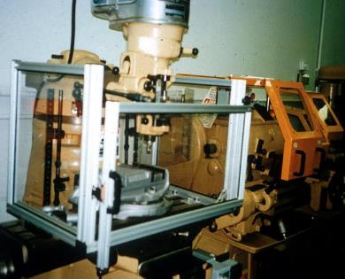
Cubiertas Protectoras Fijas
Proporcionan una barrera: son una parte permanente de la máquina, son más adecuadas y preferibles que todos los otros tipos de protecciones.
Notes:
1910.212(a)(2)
Como regla general, el mecanismo de engranaje que transmite fuerza o energía operacional está mejor protegido con cubiertas protectoras fijas, las cuales encierran/cubren el área de peligro. Para aquellos peligros en el punto de operación, donde las partes móviles realmente realizan trabajo en el producto o materia prima, varios tipos de protección son posibles.
Las cubiertas protectoras fijas proporcionan una barrera y son una parte permanente de la máquina.
Aquí se muestra una imagen de una taladradora de banco/perforadora que está protegida con cubiertas protectoras fijas. La segunda imagen muestra una correa y una polea que están completamente protegidas con una cubierta protectora fija, la cual está sujetada de manera segura en su lugar.

Slide 17
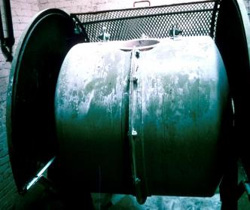
Cubiertas Protectoras Interconectadas
Cuando este tipo de cubierta protectora está abierta o es retirada, se dispara el mecanismo de desactivación y/o la fuente de energía se apaga o se desconecta automáticamente, y la máquina no puede realizar un cliclo de funcionamiento ni encenderse hasta que la cubierta protectora vuelva a su posición original.
Cubierta protectora interconectada en un tambor giratorio
Notes:
Una cubierta protectora interconectada puede usar energía eléctrica, mecánica, hidráulica o neumática o cualquier combinación de ellas. Las cubiertas protectoras interconectadas no deben impedir el "avance lento" por control remoto, si el mismo es necesario. Colocar nuevamente la cubierta protectora interconectada no debe reiniciar/re-encender la máquina automáticamente. Cuando se abre o quita la cubierta protectora interconectada, el equipo se apagará y no podrá volver a funcionar hasta que el equipo sea nuevamente cerrado con la cubierta protectora.
Esta diapositiva muestra una imagen de un tambor giratorio (equipo) con una cubierta protectora interconectada que está en posición abierta.

Slide 18
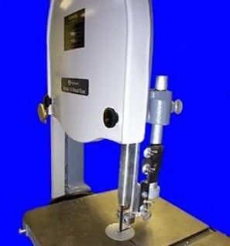
Cubierta Protectora Ajustable
Proporciona una barrera que puede ajustarse para facilitar una variedad de operaciones de producción.
Cubierta protectora ajustable en una Hoja de Sierra de Cinta
Notes:
Las cubiertas protectoras ajustables son útiles porque permiten flexibilidad para acomodar varios tamaños de productos/materiales, pero debido a que requieren ajuste, están sujetos a error humano.
Esta diapositiva muestra una imagen de una sierra de cinta vertical que tiene colocada una cubierta protectora ajustable.

Slide 19
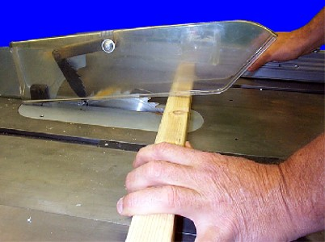
Cubiertas Protectoras Autoajustables
Proporciona una barrera que se mueve según el tamaño de la pieza/material que ingresa al área de peligro.
Sierra circular de mesa con una cubierta protectora autoajustable
Notes:
Las cubiertas protectoras autoajustables evitan el riesgo potencial de errores humanos asociados con las cubiertas protectoras ajustables. Se ajustan por sí mismas, manteniéndose en contacto con la pieza/material.
Esta diapositiva muestra una imagen de una sierra circular de mesa con una cubierta protectora ajustable instalada, la cual sube y baja a medida que la pieza de madera pasa sobre la hoja de la sierra.

Slide 20
Dispositivos para la Protección contra Daños Físicos
Detectan presencia
Jalan hacia atrás
Restringen/Limitan
Actúan como controles de seguridad y detienen la máquina al activarse
Crean una barrera de protección
Notes:
Entre los dispositivos para la protección contra daños físicos pueden mencionarse los sensores que detectan la presencia del operador/trabajador, los que jalan hacia atrás las manos, las muñecas y los brazos del operador; los que restringen/limitan el desplazamiento de las manos dentro de un área segura pre-determinada, los que actúan como controles de seguridad proporcionando un medio rápido para desactivar la máquina en una situación de emergencia (por ejemplo: si el operador tropieza, pierde el balance o es jalado hacia la máquina), y los que crean una barrera de protección tanto para el operador como para cualquier otro tráfico peatonal en el área

Slide 21
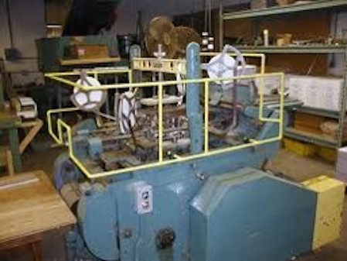
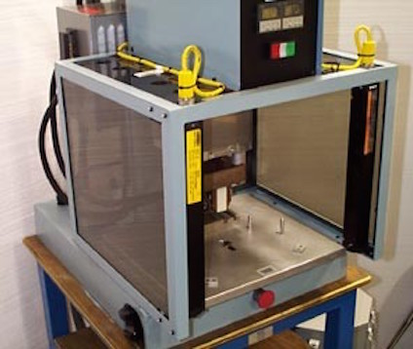
Dispositivo Detector de la Presencia del Operador
Notes:
Esta diapositiva muestra las imágenes de una prensa con una cortina de luz y de una máquina con una cubierta protectora para casos de ligeros contactos físicos/toques. Cuando el operador golpea/toca esa barrera protectora, el equipo deja de funcionar.

Slide 22
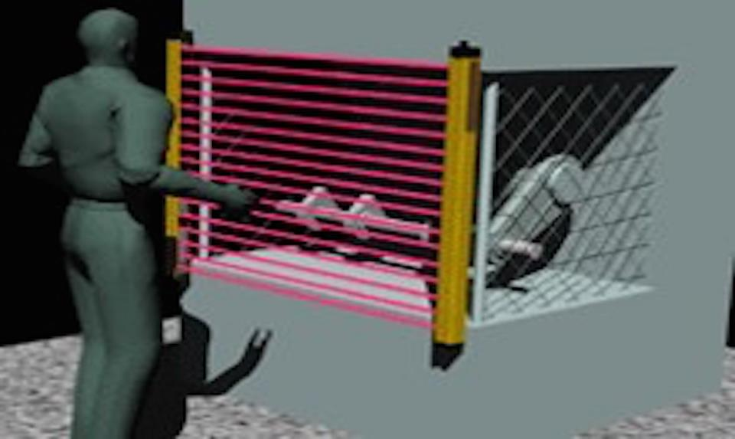
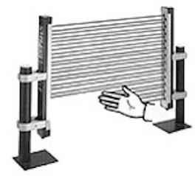
Cortinas De Luz
Notes:
Esta diapositiva muestra la imagen de un empleado que trabaja con un equipo que tiene partes móviles. El equipo tiene instaladas cortinas/rayos de luz que son los dispositivos de detección de presencia. La imagen muestra líneas rojas que indican los sensores ópticos alineados y formando la cortina de luz. Si ese campo de luz es interrumpido por una parte del cuerpo del empleado o por herramientas, etc., el equipo se apagará de modo que el empleado no pueda acceder al punto de operación de la máquina mientras está en funcionamiento.
El pequeño gráfico, en la esquina inferior derecha, muestra una mano interrumpiendo el campo de sensores ópticos que forman la cortina de luz. Éso debe apagar la máquina.

Slide 23
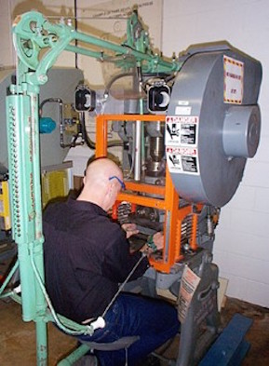
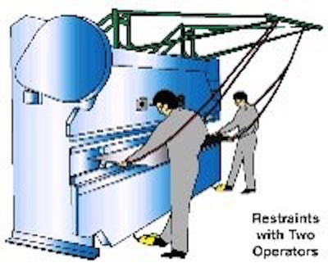
Los Tensores/Retractores y los Limitadores de movimiento hacia adelante
Notes:
La foto de la izquierda muestra a un empleado que está trabajando con una prensa y él tiene conectados en sus muñecas dispositivos de protección del tipo tensores/retractores que jalan sus manos hacia atrás, para evitarle un daño físico.
El gráfico de la derecha muestra como están conectados los dispositivos que restringen/limitan el desplazamiento hacia adelante de las manos de los operadores de una prensa plegadora. Este gráfico muestra dos operadores, por lo que hay dos dispositivos limitadores de movimiento por separado, uno para cada operador.

Slide 24
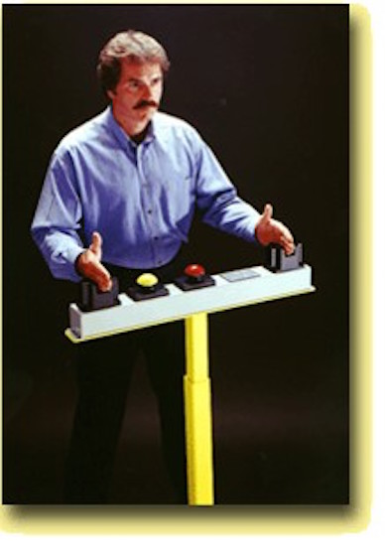
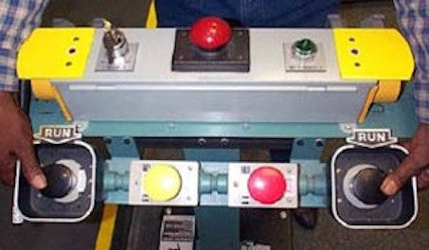
Dos Controles Manuales
Notes:
Esta diapositiva muestra dos versiones o tipos de controles manuales; ambos requieren que el operador use sus dos manos al mismo tiempo. Uno es una versión con dos botones de control de forma circular y de color negro, y requiere que el operador presione los dos botones hacia abajo simultáneamente, para comenzar el ciclo operacional de la máquina. La otra imagen muestra un control que requiere que el operador coloque simultáneamente sus manos --en las dos separadas ranuras de control-- con el borde inferior o lado del dedo meñique hacia abajo, para que la máquina comience el ciclo.

Slide 25
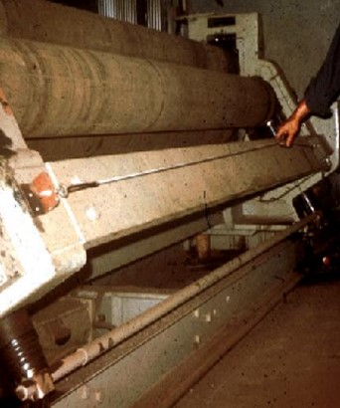
Cables de Seguridad para Desactivar la Máquina en Casos de Emergencia
Dispositivo ubicado alrededor del perímetro o cerca del área de peligro
El operator debe ser capaz de alcanzar el cable para detener la máquina
Notes:
Los cables de seguridad que detienen/desactivan una máquina se deben restablecer manualmente, para reiniciar la máquina. Estos consisten en un dispositivo (cable) ubicado alrededor del perímetro o cerca del área de peligro. Cuando se tira/jala del cable, el equipo se detendrá. El operador debe ser capaz alcanzar el cable para detener la máquina, y la máquina debe tener la capacidad de detenerse lo suficientemente rápido sin necesidad de otra acción adicional por parte del operador.
La foto muestra ese dispositivo en una máquina con rodillos grandes.

Slide 26
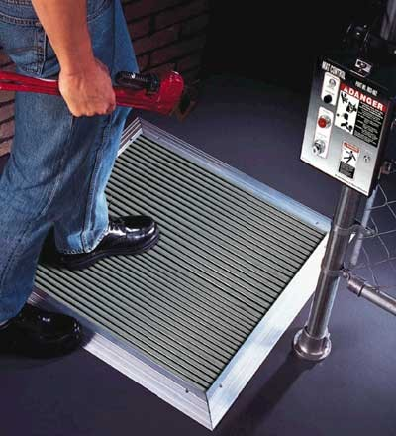
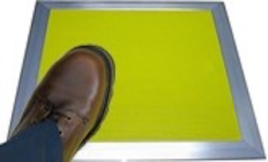
Otros Métodos
Notes:
Alfombrillas o tapetes para la detección de presencia. Cuando los empleados pisan las alfombrillas, el equipo se detendrá. Aquí se muestran dos imágenes de los pies de empleados, que pisan la alfombrilla para detener el equipo. Estos dispositivos deben ser configurarados correctamente y se les debe dar mantenimiento.

Slide 27
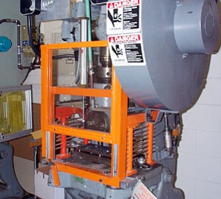
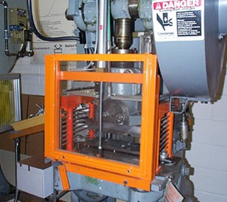
Dispositivo de Barrera Móvil
Una barrera móvil, como dispositivo de seguridad, protege al operador en el punto de operación, antes de que se pueda iniciar el ciclo de la máquina
Si la barrera no está cerrada completamente, la máquina no funcionará
Barrera Abierta
Barrera Cerrada
Notes:
Otra potencial aplicación de este tipo de dispositivo ocurre cuando la puerta es un componente de un sistema de protección perimetral. Aquí la puerta puede proporcionar protección no solo al operador sino también al tráfico peatonal. La máquina no funcionará cuando la puerta esté abierta. Cuando se inicia el ciclo, la puerta se cerrará y luego la máquina funcionará.
Aquí se muestran las imágenes de una prensa con una barrera móvil que actúa como especie de puerta protectora. La primera imagen muestra la puerta abierta/barrera levantada y el punto de operación accesible; y la segunda imagen muestra una prensa con la puerta cerrada/barrera bajada y el punto de operación no accesible.

Slide 28
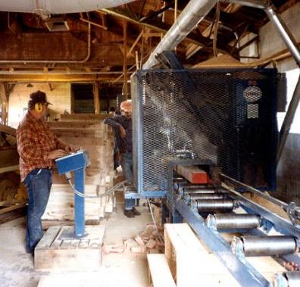
Protección según la ubicación/distancia
Ubique la máquina o sus partes móviles peligrosas de modo que no sean accesibles, o no representen un peligro para el trabajador durante el funcionamiento normal de la máquina
Manténgase a una distancia segura del área de peligro
Notes:
En esta foto se muestra una manera de obtener protección física. Los controles del operador pueden ser ubicados a una distancia segura de la máquina, si no hay motivos para que el operador deba ocuparse de ella. En esta imagen, la persona está ubicada lejos del punto de operación y de las partes peligrosas. El punto de operación y las piezas peligrosas están protegidas por una gran malla metálica que actúa como cubierta protectora.
Otra manera o forma de obtener protección es ubicando la máquina de modo tal que una característica de diseño de la planta, como una pared, le sirva de protección al trabajador y/o cualquier otro personal. Las paredes o cercas del recinto/área también pueden restringir el acceso a las máquinas. Otra posible solución es exigir que las partes peligrosas sean ubicadas lo suficientemente elevadas/altas para que estén fuera del alcance normal de cualquier trabajador.

Slide 29
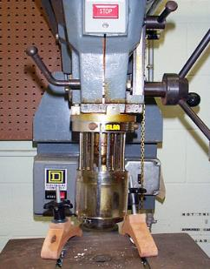
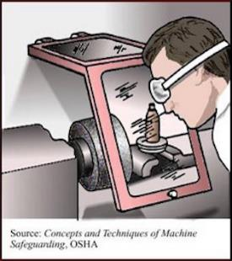
Pantallas/barreras protectoras
Estos no brindan una protección completa contra los riesgos de una máquina, pero brindan cierta protección contra partículas lanzadas al aire, salpicaduras de aceites usados para cortes y líquidos refrigerantes.
Notes:
Las diversas/variadas ayudas, como éstas, no brindan una protección completa contra los peligros de una máquina, pero pueden proporcionarle al operador un margen de seguridad adicional. Aquí, en las dos imágenes, se muestra el uso de las pantallas/barreras de protección. Una está en un taladro a presión y la otra está en un torno

Slide 30
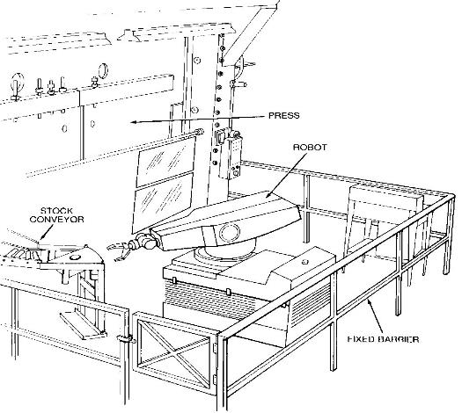
La Seguridad en el uso de Robots – ANSI/RIA R15.06 2012
Notes:
Cumpla con lo indicado en ANSI / RIA R15.06 2012 para la Seguridad en el uso de Robots. Usted debe proteger a los trabajadores de las piezas móviles del robot. Los empleados pueden ser golpeados por el robot si entran en el área peligrosa. Esta diapositiva muestra una imagen de un robot que tiene una barrera fija alrededor del robot, para que nadie pueda entrar y resulte golpeado por el robot.

Slide 31
Subparte O – Las Partes Funcionales y la Protección al Trabajar con Máquinas
211 - Definiciones
212 – Requisitos generales
213 - Maquinaria para trabajar la madera
215 - Maquinaria de rueda abrasiva
216 – Moledoras y calandras (usan rodillos)
217 – Prensas con energía mecánica
218 – Máquinas forjadoras
219 – Transmisión con energía mecánica
Notes:
Estándares -- Subparte O

Slide 32
1910.212
Requisitos Generales para todas las Máquinas
Notes:
29 CFR 1910.212 cubre los requisitos generales para todas las máquinas

Slide 33

1910.212(a)(1)
Se debe proporcionar uno o más métodos de seguridad al trabajar con una máquina, para proteger tanto al operador como a otros empleados en el área de funcionamiento de la máquina, de peligros tales como los creados por el punto de operación, puntos de contacto continuo, piezas giratorias, astillas y chispas.
Notes:
29 CFR 1910.212(a)(1) Establece que los empleadores deben emplear medidas de protección (cubiertas protectoras y/o dispositivos de seguridad) contra daños físicos, cuando el equipo presenta riesgos para el trabajador. Se muestra una imagen de engranajes

Slide 34
1910.212(a)(3)(ii)
El punto de operación de las máquinas --donde se posiciona el material para ser procesado-- expone al empleado a lesiones y debe contar con medidas de protección.
Notes:
29 CFR 1910.212(a)(3)(ii) – el punto de operación debe contar con medidas de protección para el operador.

Slide 35
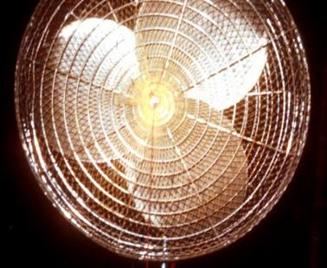
1910.212(a)(5)
Cuando la periferia de las aspas de un ventilador está a menos de siete (7) pies, medidos desde el piso o nivel de trabajo, las aspas deben estar protegidas. El protector no debe tener aberturas de más de 1/2 pulgada.
Notes:
Los ventiladores instalados a menos de 7 pies de altura del piso deben estar protegidos. El protector debe tener aberturas de no más de ½ pulgada. Si aún son accesibles a pesar de estar a una altura de 7 pies o mayor, entonces también deben estar protegidos.
La diapositiva muestra la imagen de un ventilador.

Slide 36
1910.212(b)
Las máquinas diseñadas para una tener una ubicación fija, deben estar firmemente ancladas para evitar que se desplacen o se muevan.
Notes:
29 CFR 1910.212(b) – equipo anclado/fijado de manera segura

Slide 37
1910.215
Maquinaria con Discos/Ruedas Abrasivas
Notes:
29 CFR 1910.215 trata sobre la maquinaria que utiliza discos/ruedas abrasivas

Slide 38
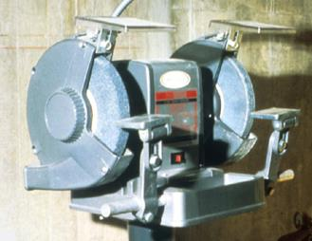
1910.215(a)(4)
Los soportes/descansos para la pieza o producto deben ajustarse estrechamente a la rueda/disco, con una abertura/separación máxima de un octavo de pulgada, para evitar que la pieza se atasque entre la rueda/disco y el descanso, lo que puede causar la rotura de la rueda/disco.
Notes:
La imagen muestra una amoladora de banco, que tiene los soportes/descansos --para la pieza o producto a ser trabajado-- en su lugar, y los cuales están colocados a 1/8 de pulgada de la rueda/disco. La amoladora de banco no tiene la lengüeta de protección .

Slide 39
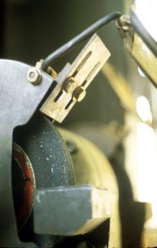
1910.215(b)(9)
La distancia entre la periferia de la rueda y la lengüeta ajustable, o el extremo del miembro periférico en la parte superior, nunca deberá exceder un cuarto de pulgada.
Lengüeta de Protección
Descanso de la Herramienta
Notes:
La imagen muestra una amoladora de banco con una lengüeta de protección y un apoyo/descanso para la herramienta en su sitio. Comente sobre cómo ambos se van desajustando a medida que se utiliza la amoladora, porque la rueda a medida que se va pulverizando se va haciendo más pequeña. Debe haber controles administrativos y un sistema estricto para garantizar que la lengüeta de protección y el descanso de la herramienta se mantienen ajustados adecuadamente.

Slide 40
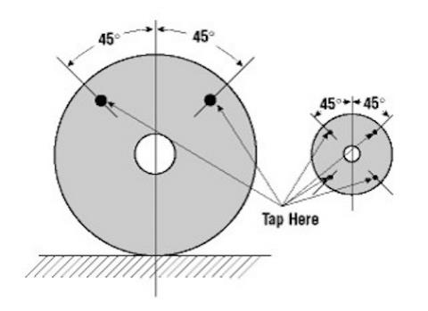
1910.215(d)(1)
Inmediatamente antes del montaje, el usuario debe inspeccionar de cerca (detalladamente) todos los discos y efectuarles la prueba de sonido para asegurarse de que no se hayan dañado.
Notes:
Hable sobre de qué se trata la prueba de sonido. Para efectuar la prueba, los discos deben golpearse suavemente con un instrumento liviano y no metálico. Si los discos/ruedas suenan agrietados o apagados, no deben usarse porque estando en funcionamiento/uso podrían desprenderse pequeños pedazos. Un disco/rueda estable y sin daños, cuando se somete a la prueba de sonido (golpe suave), emitirá un sonido metálico claro como un “timbre".
Ilustración: El gráfico muestra un disco/rueda dividida en cuatro cuadrantes y las flechas apuntan/indican donde debe golpearse la rueda con una herramienta no metálica. (Fuente: Universidad Estatal de Idaho . Oficina para el Adiestramiento de la Fuerza Laboral)

Slide 41
1910.217
Prensas con energía mecánica
Notes:
29 CFR 1910.217 se refiere a las prensas con energía mecánica
Esto se tratará con más detalles para los que lo elijan como un tema opcional.

Slide 42
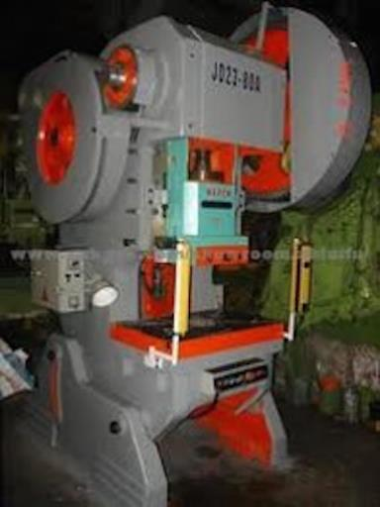
Prensa con Energía Mecánica
Notes:
Imagen de una prensa con potencia mecánica. Observe el pesado disco/rueda giratoria (flywheel), el punto de operación y las cortinas/rayos de luz.

Slide 43
Prensas de Energía Mecánica
Embrague Mecánico de Revolución Completa
No se puede desconectar durante un desplazamiento completo
Embrague Mecánico de Revolución Parcial
Se puede desconectar en cualquier momento durante un desplazamiento completo
La protección depende del tipo de prensa
Ejemplo: los dispositivos de detección de presencia o los controles que requieren usar ambas manos no pueden proteger durante una revolución completa -- la carrera o desplazamiento completo no se puede desconectar y detener cuando se activa el dispositivo
Notes:
Hable sobre las diferencias entre una prensa de revolución completa y una de revolución parcial. Una revolución completa durará un ciclo completo, independientemente de la protección, los controles, etc. Una revolución parcial puede ser detenida durante el ciclo.
Hable sobre qué tipo de protección se puede usar con prensas de revolución completa versus una de revolución parcial. Los dispositivos de detección de presencia no detendrán una prensa de revolución completa, pero detendrán una prensa de revolución parcial. Las protecciones físicas (tangibles/visibles) se usan en prensas de revolución completa.

Slide 44
Prensas de Energía Mecánica
Inspecciones periódicas y regulares
El control operado con el pie está protegido, para evitar funcionamiento no planeado
El sistema de transmisión de energía para la protección de la máquina es igual al de otros equipos
El empleador debe informar todas las lesiones ocurridas en el punto de operación, dentro de los 30 días de sucedidos
Notes:
Algunos de los requisitos de una prensa de potencia mecánica.

Slide 45

1910.219
El Sistema de Transmisión de Energía Mecánica
Notes:
29 CFR 1910.219 trata sobre el sistema para la transmisión de energía mecánica.
Gráfico: imágenes prediseñadas de piñones / engranajes

Slide 46
1910.219(b)(1)
Se debe proteger con cubiertas protectoras los volantes (pesados discos/ruedas giratorias o flywheels) o cualquier parte de ellas, situada a 7 pies o menos por encima del piso o la plataforma.
Dondequiera que los pesados volantes (discos/ ruedas giratorias) estén por encima de las áreas de trabajo, sus cubiertas protectoras instaladas deben tener la fuerza/resistencia suficiente para soportar el peso de ellos, en caso de que se parta el eje o el soporte/base del volante (disco/rueda).
Notes:
Los volantes (discos/ruedas giratorias o flywheels) deben tener cubiertas protectoras. Esas cubiertas protectoras deben ser lo suficientemente fuertes/resistentes para sostener/soportar el volante (disco/rueda o Flywheel).

Slide 47
1910.219(c)
Los ejes horizontales, verticales e inclinados deben estar encerrados/tapados.
Los extremos salientes del eje deberán tener el borde y la punta lisos y no deberán proyectarse más de 1/2 del diámetro del eje, a menos que estén protegidos por una tapa no giratoria o manguitos de seguridad
Notes:
Los ejes giratorios deben estar protegidos; deben estar encerrados/tapados.
Los extremos salientes del eje deben estar protegidos o deben ser recortados para que no se extiendan más de la mitad del diámetro del eje.

Slide 48
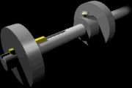

Ejes giratorios y acoplamientos
Notes:
Dos imágenes:
La imagen muestra un acoplamiento giratorio con cabezas de pernos salientes.
La imagen muestra un eje giratorio y poleas con una llave de proyección y un tornillo de ajuste.
Ambos necesitan ser protegidos generalmente con una cubierta protectora fija.
Fuente: https://www.osha.gov/SLTC/etools/machineguarding/motions_actions.html – OSHA Machine Guarding e-Tool Motions and Actions

Slide 49
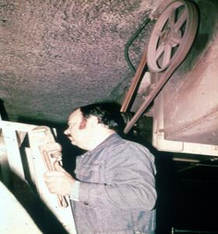
1910.219(d)
Las poleas a 7 pies o menos de altura sobre el piso o la plataforma de trabajo deben estar protegidas con cubiertas protectoras
Las poleas con grietas o piezas rotas en los bordes no deben ser usadas.
Notes:
Las correas y poleas deben estar protegidas, generalmente con cubiertas protectoras fijas.
Realice inspecciones a los equipos para asegurarse de que no estén dañados. Si están dañados, retírelos del servicio y no los use.
La imagen muestra a un trabajador con su cabeza justamente al lado y debajo de la correa y la polea sin protección.

Slide 50
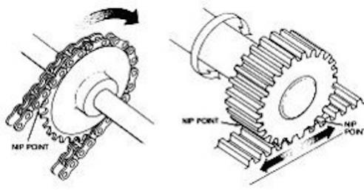
1910.219(f)
Los engranajes que se enclavan/entrelazan uno al otro, deben estar tapados con cubiertas protectoras.
Se recomienda altamente la protección de los engranajes operados manualmente.
Todas las ruedas dentadas y las cadenas deben estar encerradas (tapadas/cubiertas), a menos que estén a más de 7 pies sobre el piso o la plataforma.
Notes:
Los engranajes, las cadenas y los piñones deben estar cubiertos/tapados.
La imagen de la izquierda muestra una cadena y un piñón girando hacia la derecha. La flecha apunta hacia donde la cadena se desplaza estando instalada a la rueda dentada creando un punto de convergencia (enganche/contacto) entre las dos piezas.
La imagen de la derecha muestra engranajes que giran hacia adelante y hacia atrás, creando dos puntos de contacto en cada lado, dependiendo de la dirección en que gire el engranaje superior.

Slide 51
HERRAMIENTAS PORTÁTILES
Notes:
Herramientas Portátiles

Slide 52
Herramientas Eléctricas Portátiles: Precauciones Generales de Seguridad
1910.242(a)
La responsabilidad de los empleadores
Herramientas en buenas y seguras condiciones para ser utilizadas
Incluye las herramientas personales
1910.242(b)
El aire comprimido no se debe usar para la limpieza, excepto cuando se reduce a menos de 30 p.s.i. y sólo cuando se cumple con una protección eficaz contra astillas/fragmentos y con el uso del EPP.
Notes:
Es responsabilidad del empleador asegurarse de que las herramientas eléctricas portátiles estén en buenas y seguras condiciones, incluidas las herramientas personales que se permite a los empleados traer para trabajar.
La presión del aire comprimido que se usa para limpiar tiene que reducirse a 30 libras por pulgada cuadrada calibradas/medidas. Igualmente, cuando se utiliza aire comprimido para la limpieza, debe utilizarse protección contra astillas/partículas. Los empleados deben usar el equipo de protección personal adecuado, para protegerse del aire comprimido y los fragmentos que se dispersan por el aire.

Slide 53
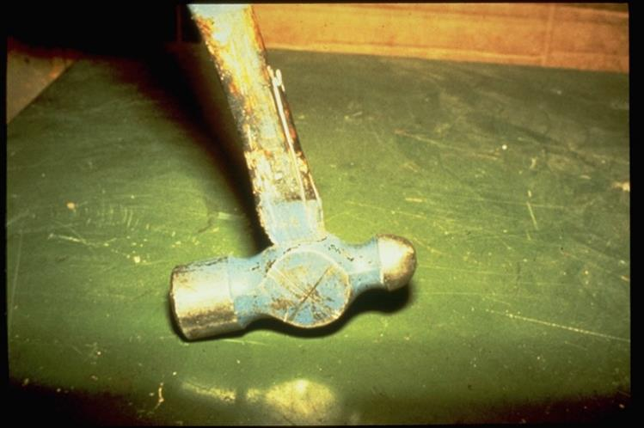
Martillo De Madera
Notes:
Muestra la imagen de un martillo con un el mango/asa de madera fracturado. La cabeza del martillo y parte del mango también han sido pintadas de color azul. Pregúntele a la clase, ¿cuál es el peligro con ese martillo?
El mango/asa del martillo podría terminar de partirse/romperse en plena actividad de uso, provocando que las partes que se desprendan golpeen a alguien o algo. No cubra/forre/envuelva los martillos con cinta adhesiva ni los pinte, porque el usuario no sabrá si están averiados/rajados/fracturados o si tienen otros problemas.
Título sugerido para la diapositiva: Herramienta Portátil Insegura

Slide 54
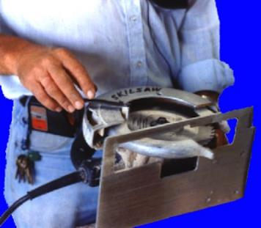
Herramientas Eléctricas (cont.)
1910.243 (a)(1) –
Sierras Circulares Portátiles
Cubierta Protectora superior de la cuchilla
Cubierta Protectora inferior de la cuchilla
Regresa automáticamente a la posición inicial
Notes:
Las sierras circulares portátiles deben tener una cubierta protectora superior para la cuchilla/hoja, y una cubierta protectora inferior autoajustable para la cuchilla.
La diapositiva muestra la imagen de una sierra circular portátil.
.

Slide 55
Herramientas Eléctricas (cont.)
1910.243(a)(3)
Lijadoras de cinta portátiles
Proteja/cubra el punto de contacto entre la cinta lijadora y la polea (punto de pellizco)
Proteja/cubra el trayecto o porción de la cinta lijadora que no es utilizada
Notes:
Proteja/cubra los puntos de contacto en movimiento –donde la cinta lijadora y la polea convergen-- de las lijadoras portátiles.
Proteja/cubra la sección/porción/trayecto de la cinta lijadora que no es utilizada.

Slide 56
Bloqueo / Etiquetado ¿Qué contempla o cómo se aplica?
Servicio y mantenimiento
Las operaciones normales de producción donde:
Los empleados evitan/obvian las protecciones que previenen lesiones o daños
Los empleados colocan cualquier parte de su cuerpo en un área peligrosa
7
Notes:
LOTO es aplicable durante las actividades de mantenimiento y servicio, cuando un empleado retira una cubierta protectora y coloca cualquier parte de su cuerpo en un área peligrosa. Converse sobre la diferencia entre las cubiertas protectoras de la máquina (necesarias durante las normales operaciones de producción), el bloqueo / etiquetado (necesario para el servicio y mantenimiento) y los procedimientos de seguridad eléctrica (necesarias para trabajar en equipos eléctricos de 50V o más, entre otras situaciones).

Slide 57
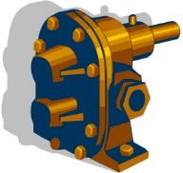
El servicio y mantenimiento incluye:
La configuración / montaje de las partes componentes
El ajuste
La inspección
La modificación
La ubicación / instalación
15
Notes:
La norma se aplica para el control de energía peligrosa cuando los empleados están involucrados en actividades de servicio o mantenimiento, como la construcción, instalación, configuración, ajuste, inspección, modificación y mantenimiento o revisión de máquinas o equipos. Estas actividades incluyen la lubricación, limpieza o destrancamiento de máquinas, y hacer ajustes o cambios de herramientas, donde los empleados pueden estar expuestos a energía peligrosa. La configuración generalmente ocurre antes de iniciar la producción/manufactura de productos en una máquina.
La fotografía revela un dispositivo mecánico: una válvula.

Slide 58

Tipos de Energías
Electrica
Mecánica
Hidráulica
Neumática
Química
Térmica
Otra
11
Notes:
Las máquinas funcionan con todo los tipos de energía, algunas máquinas pueden tener más de una fuente de energía. Existen fuentes primarias (eléctricas, hidráulicas y neumáticas) y fuentes secundarias (térmicas, químicas y la energía de la fuerza de gravedad).
El grupo de imágenes ilustra los diversos tipos de fuentes de energía, como mecánicas (engranajes), eléctricas (receptáculo, batería y átomo) y térmica (fuego).

Slide 59
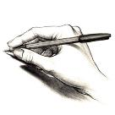
Requisitos para el Bloqueo / Etiquetado
Un programa escrito que incluya los procedimientos específicos
El entrenamiento de los empleados (¡no sólo el mantenimiento!)
Una revisión periódica de los procedimientos
16
Notes:
Hay tres componentes vitales en un programa de bloqueo/etiquetado (Programa para el Control de Energía Peligrosa). Un programa escrito detalla el alcance, las actividades y la responsabilidad para controlar la energía. El adiestramiento incluye muchas más personas que las involucradas en labores de mantenimiento. Otros en la planta necesitan, por lo menos, entrenamiento de concientización. Las revisiones periódicas son necesarias para determinar si hay un problema con el procedimiento y la ejecución del mismo.
La imagen: Ilustra un bolígrafo en la mano para escribir los procedimientos para LOTO.

Slide 60

Adiestramiento y Re-adiestramiento
Empleados autorizados
El reconocimiento/aceptación de la presencia de energía peligrosa
El tipo y magnitud de la energía peligrosa
Los métodos para el aislamiento de la energía
Cómo verificar el aislamiento
Para los afectados – Propósito y beneficio del procedimiento
Para otros – Procedimiento y Prohibición de Modificarlo
Las estipulaciones/especificaciones para el Etiquetado
El Re-adiestramiento
El cambio en la tarea/asignación laboral
El cambio de máquina o del proceso
El cambio en el procedimiento de bloqueo / etiquetado
Las deficiencias reveladas durante las revisiones periódicas
53
Notes:
Los empleados deben ser adiestrados para garantizar que conozcan, entiendan y cumplan con las disposiciones pertinentes de los procedimientos de control de la energía peligrosa. El adiestramiento debe cubrir al menos tres áreas: los componentes esenciales del programa de control de energía; los aspectos/factores del procedimiento de control de energía, que son relevantes para las tareas laborales o la asignación laboral del empleado; y los diversos requisitos de las normas de OSHA, relacionados con el bloqueo / etiquetado.
Los empleados afectados deben recibir adiestramiento sobre el propósito, uso y el beneficio de los procedimientos de control de energía. También deben estar en capacidad de hacer lo siguiente: Reconocer/identificar cuándo se está utilizando el procedimiento de control de energía; comprender el propósito del procedimiento; comprender la importancia de no alterar los dispositivos de bloqueo o etiquetado y de no re-energizar o usar el equipo que se ha bloqueado o etiquetado.
Todos los demás empleados cuyas tareas de trabajo están o pueden estar en un área donde se usan procedimientos de control de energía, deben recibir instrucciones sobre el procedimiento de control de energía y sobre la prohibición de quitar un dispositivo de bloqueo o etiquetado, o de intentar reiniciar/re-encender, volver a energizar o utilizar la maquinaria.
El re-adiestramiento es vital para el programa LOTO, especialmente si han ocurrido cambios en los procedimientos o de equipo. El re-adiestramiento también es necesario cuando los resultados de una auditoría indican que un trabajador, tiene problemas con la ejecución del procedimiento.
La imagen muestra/compara la información como los pensamientos de un empleado.

Slide 61

Otros requisitos
¿Los Contratistas?
¿Cambios de personal o de turnos laborales?
56
Notes:
El recorte fotográfico muestra a un trabajador leyendo los planos. El propósito u objetivo de la imagen es que las personas de la clase piensen, sobre lo que se debe hacer (acciones a tomar) cuando los contratistas estén trabajando en la instalación.
Pregúntele a la clase, ¿cuáles son los requisitos para los contratistas en casos de cambios de personal o de turnos laborales?
Respuesta: Los contratistas deben estar protegidos de la misma manera que los empleados regulares de los empleadores. Ellos (los contratistas) deben seguir su propio programa o incorporarse al programa de la compañía o poner en práctica alguna combinación de ambos. Durante los cambios de personal o de turnos laborales, todo empleado debe ser protegido, como lo estaría si inicialmente él mismo hubiése bloqueado/trancado el equipo. El empleado que llega para iniciar su turno, aplicará su propio bloqueo, y luego el empleado saliente puede eliminar/retirar su bloqueo. El empleado que llega para iniciar su turno, debe inspeccionar la maquinaria y verificar el aislamiento de todas las fuentes de energía.

Slide 62
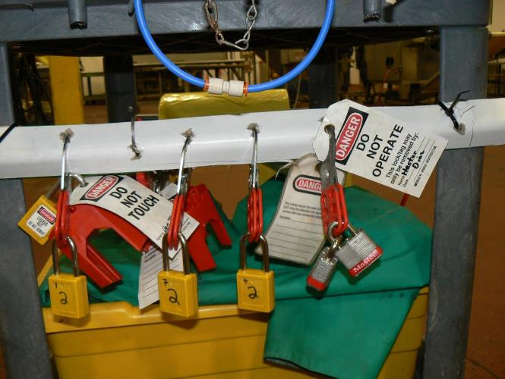
Equipos / Máquinas Peligrosas Bloqueo / Etiquetado
Notes:
La imagen muestra candados bloqueadores/inmobilizadores, pasadores o broches sujetadores y etiquetas. Los pasadores o broches sujetadores pueden ser utilizados para adjuntar/enganchar varios candados bloqueadores. Cuando varias personas están involucradas, cada una de ellas debe pegar su propio candado bloqueador.

Slide 63
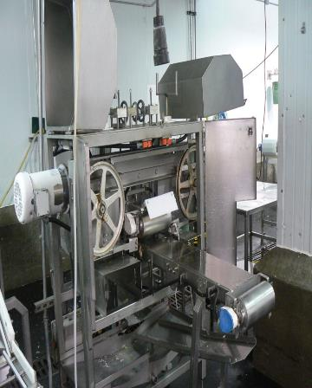
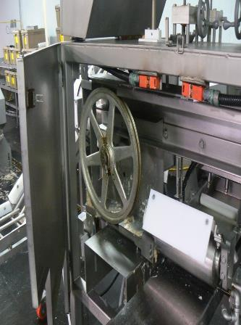
¿Bloqueado?????????
9
Notes:
Las imágenes ilustran un equipo de procesamiento de alimentos que tiene partes móviles. Si abrimos la protección para realizar tareas de servicio o mantenimiento, ¿tendríamos que implementar el procedimiento LOTO en la maquinaria? Respuesta: Si
Fotos: A la izquierda, hay una imagen de un equipo de procesamiento de alimentos con sus cubiertas protectoras abiertas y las partes móviles accesibles. La imagen de la derecha es un acercamiento o primer plano de esas partes móviles con la protección abierta.

Slide 64
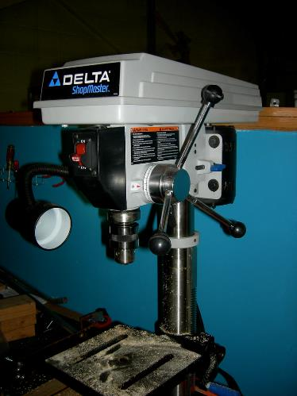
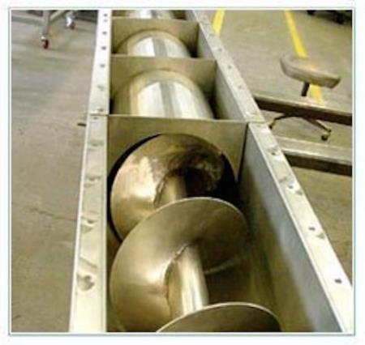
¿Protegido????
Notes:
Pregúntele a la clase si estas máquinas requieren de cubiertas protectoras. Pregúntales, ¿cuál es el peligro?
La imagen de la izquierda muestra una barrena parcialmente protegida, y la de la derecha, muestra una taladradora que necesita una cubierta protectora ajustable.

Slide 65
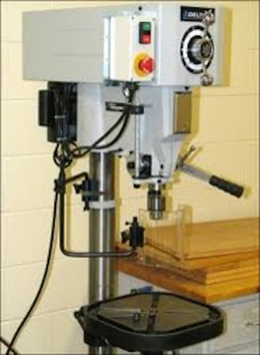
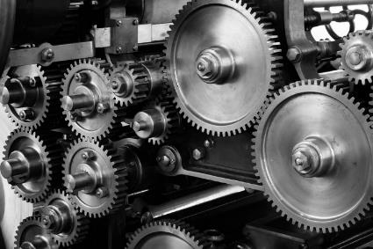
¿Protegido????
Notes:
Esta foto (derecha) muestra una taladradora debidamente protegida. Tiene un escudo/pantalla protectora en su lugar.
La otra imagen (izquierda) muestra engranajes que no están protegidos.

Slide 66
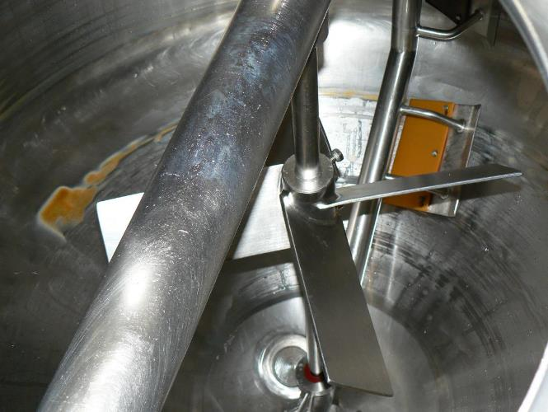
¿Protegido???
Notes:
Foto: Mezcladora sin cubierta protectora. El punto de operación (sinfín/barrena/aspas) es accesible/alcanzable

Slide 67
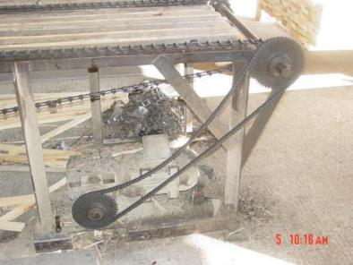


Otras partes o piezas móviles
Notes:
La foto --arriba a la izquierda-- muestra una cadena y un piñón sin protección conectados a una correa/banda transportadora y con los extremos del eje que sobresalen. La foto --en la parte inferior izquierda-- muestra un eje giratorio expuesto y un acoplamiento que necesitan ser cubiertos/protegidos. La imagen de la derecha muestra una rueda giratoria/volante sin cubiertas protectoras.

Slide 68

¿Protegido????
Notes:
Aquí se muestra un equipo que tiene un dispositivo protector frontal instalado, pero esa barrera de protección puede ser obviada, ya que se puede acceder a las partes móviles por encima o por lados de esa protección.

Slide 69

¿Protegido?????
Notes:
Este es el mismo equipo que se mostró en la anterior diapositiva, pero desde este ángulo se muestra que el lado de entrada/alimentación o de salida del producto está completamente desprotegido. Aquí se muestra una cubierta protectora que no fue colocada/instalada, de forma tal que una persona no pudiese de manera directa, o por los lados, o por arriba/encima, o por debajo, o de cualquier otra manera acceder al peligro .

Slide 70

¿Preguntas?
Notes:
Gráfico: muestra una bombilla con un signo de interrogación de color amarillo dentro de la misma.

